Slide 1

Le Seigneur m'aime
God Loves me Dearly
624
B

Slide 2
1
God loves me dearly,
Grants me Salvation;
God loves me dearly,
Loves even me.

Slide 3
Chorus
Therefore I’ll say again,
God loves me dearly,
God loves me dearly,
For He is Love!

Slide 4
2
I was in bondage,
Sin, death, and darkness;
God’s Love was working,
To make me free.

Slide 5
Chorus
Therefore I’ll say again,
God loves me dearly,
God loves me dearly,
For He is Love!

Slide 6
3
He sent forth Jesus,
My Dear Redeemer;
He sent forth Jesus,
And set me free.

Slide 7
Chorus
Therefore I’ll say again,
God loves me dearly,
God loves me dearly,
For He is Love!

Slide 8
4
Jesus, my Saviour,
Himself did offer;
Jesus, my Saviour,
Paid all I owed.

Slide 9
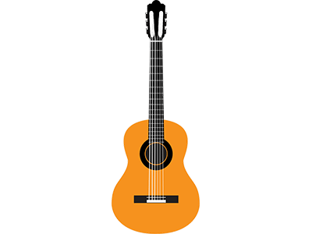
Chorus
Therefore I’ll say again,
God loves me dearly,
God loves me dearly,
For He is Love!
Le Seigneur m'aime

Slide 10
5
Le Seigneur m'aime,
Bonheur suprême,
Le Seigneur m'aime,
Il est Amour !

Slide 11
Je redirai toujours :
Le Seigneur m'aime,
Le Seigneur m'aime,
Il est Amour !
Chorus

Slide 12
6
Dans la misère
La plus amère,
Dans la misère
J'étais plongé.

Slide 13
Je redirai toujours :
Le Seigneur m'aime,
Le Seigneur m'aime,
Il est Amour !
Chorus

Slide 14
7
En sacrifice
À la justice,
En sacrifice
Il vînt s'offrir.

Slide 15
Je redirai toujours :
Le Seigneur m'aime,
Le Seigneur m'aime,
Il est Amour !
Chorus

Slide 16
8
Sur le Calvaire
Loin de son Père,
Sur le Calvaire
Il vînt mourir.

Slide 17
Je redirai toujours :
Le Seigneur m'aime,
Le Seigneur m'aime,
Il est Amour !
Chorus

Slide 18
9
Il purifie
Toute ma vie,
Il purifie
Avec son sang.

Slide 19
Je redirai toujours :
Le Seigneur m'aime,
Le Seigneur m'aime,
Il est Amour !
Chorus

Slide 20
10
À toi la Gloire
Et la victoire,
À toi la Gloire
Agneau de Dieu.

Slide 21
Je redirai toujours :
Le Seigneur m'aime,
Le Seigneur m'aime,
Il est Amour !
Chorus

